Slide 1
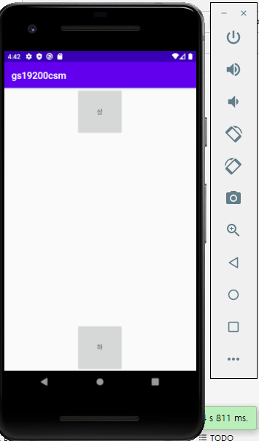
에뮬레이터 캡쳐 21XXX아무개_과제3

